Slide 1
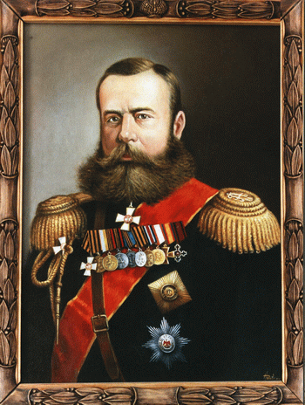
Скобелев Михаил Дмитриевич 17 (29) сентября 1843 - 7 июля 1882 «Белый генерал»

Slide 2
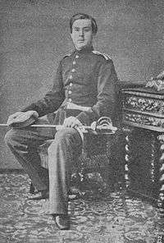
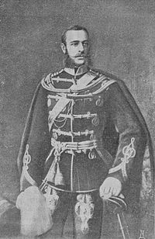
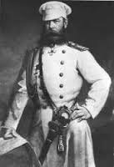
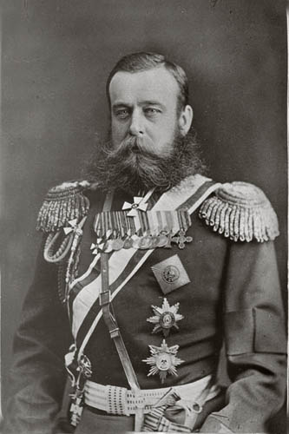

Slide 3
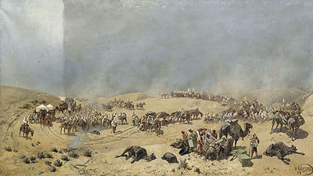
Хивинский поход 1873 г. Через мёртвые пески к колодцам Адам-Крылган (Каразин Н. Н., 1888).

Slide 4
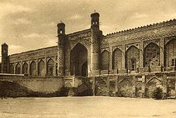

Коканд. Вход во дворец Худояр хана, построен в 1871

Slide 5
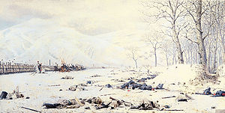
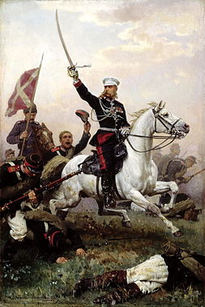
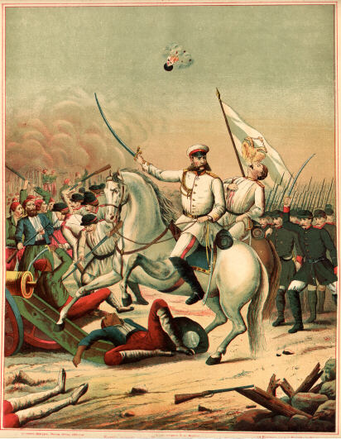
Шипка-Шейново. Скобелев под Шипкой (Верещагин В. В.)
«Генерал М. Д. Скобелев на коне» Н. Д. Дмитриев-Оренбургский, (1883)

